Slide 1
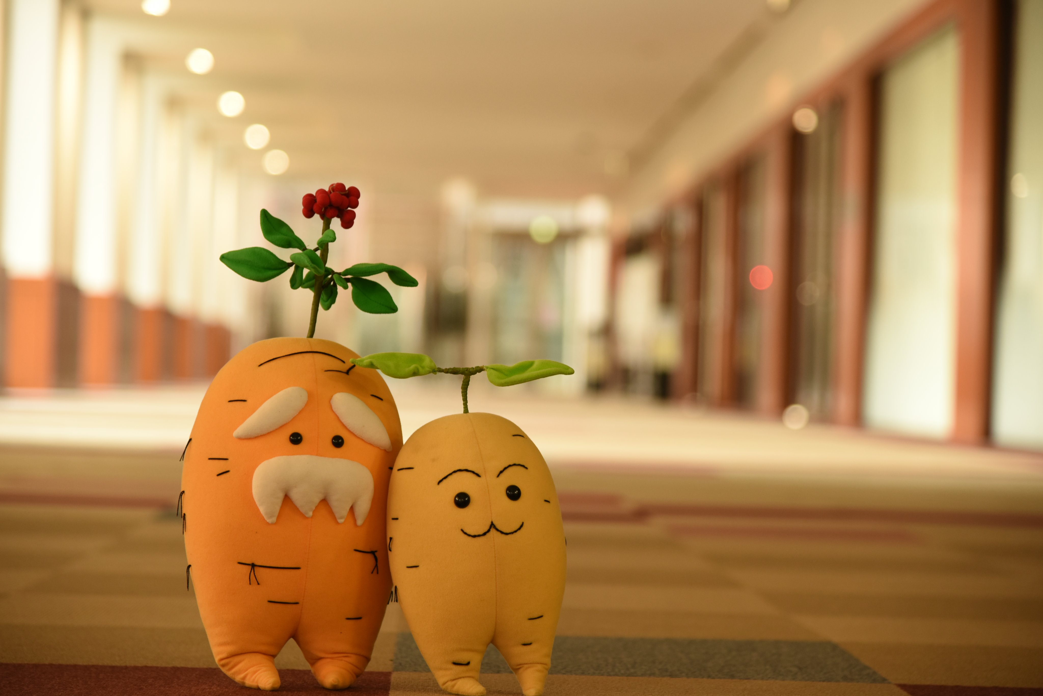
2024日薬祭
2024
日
薬
祭
対面開催
2024年11月3日（日）
今年は去年に引き続き対面で開催予定です。
みなさんぜひ参加してください！
『気炎万丈』
第17回日薬祭のテーマは「気炎万丈」です。
「気炎」は、燃え盛る炎・気勢のことであり、「万丈」は、非常に高々とのことです。
「燃え上がる炎のように意気が盛んであるように」という思いを込めてこのテーマにしました。
最新情報はSNSをチェック！

Slide 2
ご来場の皆さまへ
開催時間は、09:50〜16:00です。
※会場には開催時間前ろよりお並びいただけます。
大変恐縮ですが、実行委員の指示に従いお並びください。
ご協力のほどよろしくお願いたします。
交通アクセス
・JR大宮駅から埼玉新都市交通(ニューシャトル)で志久駅(約18分)徒歩約7分
・JR上尾駅・蓮田駅からバスで約15分。日本薬科大学前バス停下車
会場内に駐車スペースはございません。
また、ペットを連れてのご来場もお控えください(補助犬を除く)。
ポスター・パンフレット

Slide 3
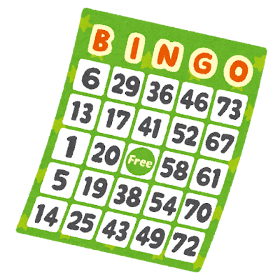
イベント
【BINGO大会】
日薬祭実行委員会による参加費無料のビンゴ大会！
豪華景品をGETするチャンス✨
※定員に達し次第、参加を締め切りとさせていただきます。
－時間・場所－
・時間 15:00～15:45
・場所 研究実習棟前ステージ
美味しいものが目白押し！
ポップコーン/玉こんにゃく/イカ焼き/焼き餃子/たこ焼き/唐揚げ棒
焼きそば/豚汁/チキンナゲット/くまチョコマン/かき氷/
チジミ・カクテル/水餃子/焼き鳥/クレープ
ゲーム体験＆事業紹介/カレーライス・タンドリーチキン・カレールウ販売/
伊奈町特産物/鴻巣市特産物/焼き菓子・飲み物・アメリカンドッグ/
なんでも相談会・共同開発品
etc…
来て・見て・体験！
きゃりさぽ/苔逢わせ/漢方資料館の案内/写真部展示/
吹奏楽演奏/軽音楽演奏/裏千家茶道お茶会

Slide 4
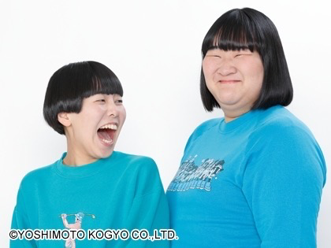
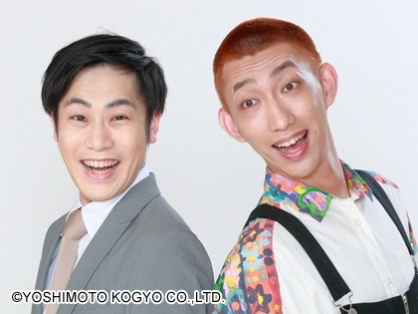
タイムテーブル
-ステージ発表-
9:50〜
10:15〜10:45 テニス 13:00〜13:30 FORZA
11:00〜12:00 ゲストの方々 13:45〜14:45 Korean
12:00〜13:00 軽音 15:00〜15:45 ビンゴ大会
-教室発表-
講義棟3-1階
就職課前:きゃりさぽ 螺旋階段下:苔逢わせ
漢方資料館:漢方研究部 廊下:上尾伊奈地域薬剤師会
講義棟3-2階
721教室:吹奏楽部 722教室前:写真部
723教室:軽音楽部 724教室:上尾伊奈地域薬剤師会
図書館
茶室:裏千家茶道部
ゲスト
ヨネダ2000
やさしいズ
※出演者は予告なく変更となる場合があります。
予めご了承ください。

Slide 5
協賛企業様
協賛して頂いている企業の皆様に深く御礼申し上げます。 以下、協賛して頂いている企業様でございます。
株式会社エスシーグループ
株式会社シーエスグループ
株式会社ニシマチ スミダ薬局
白瀧呉服店
株式会社ツルハホールディングス
クオール株式会社
上尾伊奈地域薬剤師会
株式会社鈴木薬局
株式会社スギ薬局
株式会社龍生堂本店
株式会社サンドラッグ
株式会社クリエイトエス・ディー
株式会社INAハウス
コスモプラス株式会社
株式会社セキ薬品
株式会社東洋アルバム

Slide 6
